Slide 1
Криптовалюта как средство повышения привлекательности Российского бизнеса
Доцент департамента корпоративные финансы и корпоративное управление, Финансовый университет при Правительстве РФ
к.э.н., Борисова О.В.

Slide 2
Понятие криптовалюты
До проекта закона «О цифровых финансовых активах»
Криптовалюта по сути является одним из видов электронных денег и относится к одной из разновидностей цифровых валют. Она защищена от подделки. У нее отсутствует привязка к национальной валюте. Ее курс определяется спросом и предложением. Владельцы валюты учитываются в едином реестре, в котором указывается сумма монет и адрес электронной сети.
Криптовалюта – вид цифрового финансового актива, создаваемый и учитываемый в распределенном реестре цифровых транзакций участниками этого реестра в соответствии с правилами ведения реестра цифровых транзакций (Определение из проекта ФЗ, первое чтение).
Во втором чтении понятие исключено.
Цифровые финансовые активы не являются законным средством платежа на территории РФ.

Slide 3
Достоинство и недостатки
Достоинства расчетов при помощи криптовалюты
24/7/365 работы системы;
равноправие между участниками за счет принговой архитектуры, основанной на децентрализованной компьютерной сети;
самостоятельное функционирование системы;
дублирование информации у всех пользователей.
Недостатки платежей осуществляемых криптовалютой:
не возможность вернуть денежные средства, в случае ошибки с адресатом платежа;
отсутствие организации отвечающей за работу системы.

Slide 4
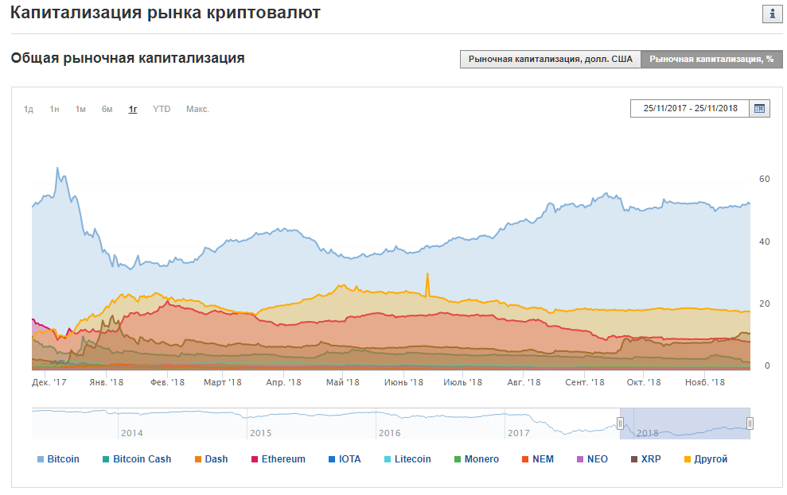
Динамика капитализации рынка криптовалют

Slide 5
Общая капитализация рынка криптовалют
В апреле 2017 г. общая капитализация достигла 27 млрд долл. США,
В июле 2017-го она превысила 100 млрд долл. США.
На 18 ноября 2018 г. составила 142 млрд. долл. США.
Капитализация Bitcoin в 2017 г. составляла более 20,6 млрд долл. США, а объем ежемесячных торгов – 9 млрд долл. США. Второе место занимал эфириум. Объем его торгов составляет 4,5 млрд долл. США.
2018 г. капитализация Bitcoin изменялась в диапазоне от 169 (max) до 100 (min) млрд долларов США (за первые 6 месяцев), т.е. в пределах 69 млрд долларов США

Slide 6
Факторы роста рынка криптовалют
Рост капитализации в период c 1 апреля по 6 мая 2018 г.
Криптобиржа Huobi начала работать в Южной Корее (04.2018 г.).
Южнокорейская столица Сеул рассматривает возможности выпуска собственной криптовалюты (04.2018 г.)
Лаэль Брейнард (Lael Brainard) заявила, что ФРС США не считает криптовалюты угрозой (04.2018 г.)
Брокер Monex покупает биржу Coincheck за $33 млн (04.2018 г.)
В Китае запущен фонд для инвестиций в блокчейн стоимостью $1,6 млрд (09.04.2018 г.)
22 европейские страны договорились о сотрудничестве в развитии блокчейн-технологий (04.2018 г.)
Эксперт по исламскому праву, муфтий Мухаммад Абу Бакар признал биткоин «халяльным» (04.2018 г.)
ОАЭ приняли план стратегического развития технологии блокчейн (04.2018 г.)
Японские криптобиржи займутся саморегулированием (24.04.2018 г.)
NASDAQ готова стать криптовалютной биржей (25.04.2018 г.)
Мальта одобрила три законопроекта о блокчейне и криптовалютах (26.04.2018 г.)
CBOE сообщила о рекордных объемах торгов биткоин-фьючерсами (27.04.2018 г.)
Китайская криптобиржа Huobi запускает блокчейн-фонд с капиталом в $1 млрд (03.05.2018 г.)
Крупнейший инвестиционный банк Goldman Sachs запускает сервис по торговле биткоин-фьючерсами (03.05.2018 г.)
JPMorgan Chase патентует блокчейн-решение для межбанковских платежей (04.05.2018 г.)

Slide 7
Факторы роста рынка криптовалют
Снижение капитализации 7-28 мая 2018 года
Япония ужесточит правила для криптовалютных бирж (07.05.2018 г.)
По мнению аналитиков Федерального резервного банка Сан-Франциско, биткоин-фьючерсы стали причиной обвала цен в декабре 2017 года (05.2018 г.)
С кошельков Mt.Gox выведено еще 8200 биткоинов (05.2018 г.)
Служба финансового надзора (FSS), главный финансовый регулятор Южной Кореи, присоединилась к проверке деятельности крупнейшей в стране криптовалютной биржи Upbit (16.05.2018 г.)
Власти Индии вводят налог в размере 18% на операции с криптовалютой (23.05.2018 г.)
В Индии идут судебные разбирательства, связанные с запретами Резервного банка Индии (RBI) в отношении услуг криптовалютных бирж;
24 мая Валютное управление Сингапура (MAS) потребовало у восьми криптобирж страны не способствовать торговле цифровыми токенами, которые являются ценными бумагами или фьючерсными контрактами, без разрешения МАS;
Британский финрегулятор (FCA) проверит деятельность 24-х криптовалютных компаний для того, чтобы «определить, могут ли они осуществлять регулируемые действия, требующие авторизации FCA» («determine whether they might be carrying on regulated activities that require FCA authorisation»);
Южная Корея начинает расследование в отношении ICO, несмотря на то, что в марте, по данным The Korea Times, финансовые власти готовили план, позволяющий разрешить первичное размещение монет. Напомним, что еще в сентябре 2017 года все ICO в стране попали под запрет, но это не остановило местные стартапы от привлечения финансирования.

Slide 8
Факторы роста рынка криптовалют
Снижение капитализации 11-29 июня 2018 года
Взлом южнокорейской криптобиржи Coinrail 10 июня. Потери составили около 40 млрд вон (порядка $37 млн).
Группа хакеров украла эфира на сумму более $20 млн из кошельков и приложений для майнинга на платформе Ethereum.
По сообщению СoinDesk, группа китайских хакеров заработала $800 тыс. на незаконном майнинге криптовалюты Siacoin (местные СМИ от 06.2018 г.).
В главном центробанке мира считают, что криптовалюты могут «сломать» интернет из-за потребности в обработке колоссального объема данных (18.06.2018 г.)
«Криптовалютный» проект Turcoin, организован по принципу финансовой пирамиды. По данным AMBcrypto, его участники могут потерять порядка 1 миллиардов турецких лир или $212 млн (19.06.2018 г.)
Южнокорейская криптобиржа Bithumb подверглась хакерской атаке. В результате нее с площадки было похищено более $31 млн в криптовалютах (20.06.2018 г.)

Slide 9
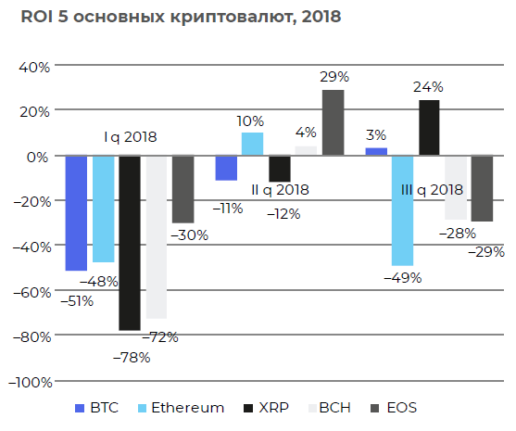
Рентабельность инвестиций (https://bloomchain.ru/BloomChain-3Q2018.pdf)

Slide 10
Опрос, проведенный компанией CoinDeskв в 2015 г.,
большая часть опрошенных использует криптовалюты только для приобретения товаров и услуг в магазинах. Чаще всего для приобретения гаджетов и цифрового контента.
10% опрошенных приобретают товары и услуги в офлайн, а
35% владельцев криптовалюты никогда не использовали ее для покупок.
Исследование “State of Cryptocurrency», декабрь 2017 г.
Россияне оказались самыми осведомленными о криптовалюте гражданами - большинство из них знает, что такое блокчейн и биткоин. Причем, почти 40% из них хранят крипту как средство сбережения, 27% занимается трейдингом, а оставшиеся владельцы виртуальных активов предпочитают оплачивать ими свои покупки.
Если россиянам досталась бы тысяча долларов, то 29% респондентов положили бы эти деньги в банк, 18% купили бы криптовалюту, 10% предпочли бы инвестировать в ценные бумаги и 7% приобрели бы новый айфон.
Более 80% респондентов без особого восторга относится к появлению закона о регулировании цифровых валют и считают, что его принятие многое изменит в худшую сторону.
Узаконят ли применение криптовалюты при оплате товаров и услуг? Подобная практика сегодня уже имеется в Японии, где с апреля 2017 г. она получила статус платежных средств. В России ее не будет!!!
Следовательно, операции с криптовалютой вне закона???

Slide 11
обмен различных криптовалют осуществляется как на мультивалютных кошельках,
биржах, так и в онлайн-обменниках.
Соединенные штаты готовят законопроект, который позволил бы облагать налогом любые операции с криптовалютами.

Slide 12
Отдельные нормы проекта закона «О цифровых активах», влияющие на рынок криптовалют
Все сделки по обмену валют будут осуществляться через операторов обмена цифровых финансовых активов.
Проект закона вводит требование обеспечения майнинга имуществом, а размещение подобных активов разрешено только на специальных биржах, имеющих лицензию профессионального участника рынка ценных бумаг, выдаваемую Центральным банком.
Биржа должна вести учет инвесторов.
На рынок вводится новое лицо - организация, которая будет заниматься обменом токенов на фиатные деньги или другие токены.
_____________________________
Облагаться налогом будет цифровое право.

Slide 13
Административная и уголовная ответственность за???
В КОАП ст.15.16.1 устанавливается административная ответственность за изготовление, приобретение и сбыт «денежных суррогатов» юридическим лицом и наказывается штрафом от трех до пяти миллионов руб.
В УК предполагается ответственность для физических лиц за оборот суррогатов. Размер штрафа составит до пятисот тысяч руб. или лишение свободы на срок до четырех лет.

Slide 14
Следствие регулирования рынка криптовалют
Игры с использованием криптовалют в качестве внутренних денежных единиц будут появляться все чаще. Игровые предметы можно будет покупать за игровые деньги или криптовалюту, тем самым поддерживая экономику виртуального мира игры.
Часть игроков, готовых потратить довольно много личного времени будут даже зарабатывать на фарме (мирной игре, добыче ресурсов, ну чем не майнинг?) и военных действиях, направленных против других игроков.

Slide 15
Спасибо за внимание!

